Slide 1
КРУГЛЫЙ СТОЛ
"Цифровизация современного учебного заведения"
Вебинары на BigBlueButton и SCORM курсы
в LMS «1С:Электронное обучение»
Федорченко вадим, москва, фирма «1С»

Slide 2

Система дистанционного обучения
«1С:Электронное обучение. Корпоративный университет»
Автоматизация электронного и смешанного обучения
Разработка электронных учебных курсов и тестов
Импорт/экспорт электронных курсов в SCORM-2004 и HTML
Гибкая настройка обучения: изучение курсов, выполнение
тестов и электронных контрольных работ, вебинары и аудиторные занятия
Единая среда общения: учебные форумы, личные сообщения, ручные или автоматические рассылки и новости;
Печатные и электронные сертификаты выпускникам;
Пин-коды для продажи доступа к дистанционному обучению;
Встроенная интеграция с «1С:Университет», «1С:Колледж», «1С:Управление учебным центром», 1С:ЗГУ, а теперь и с BigBlueButton

Slide 3
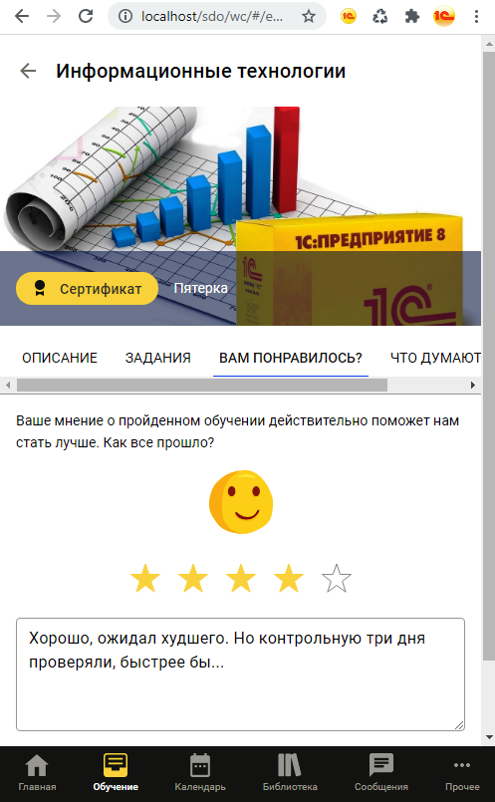
Веб-интерфейс «1С:Электронное обучение. Веб-кабинет преподавателя и студента»
Обучающимся и преподавателям ДОСТУПНО мобильное обучение
на условиях неограниченной клиентской лицензии!
Сайт с адаптивным дизайном.
Проект Angular в комплекте поставки, открытый HTML код.
Поддерживаемые браузеры: Google Chrome, Mozilla Firefox,
Microsoft Edge версии 90+ или Safari; а также браузеры
на движке Chromium: Яндекс.Браузер, Opera и др.

Slide 4
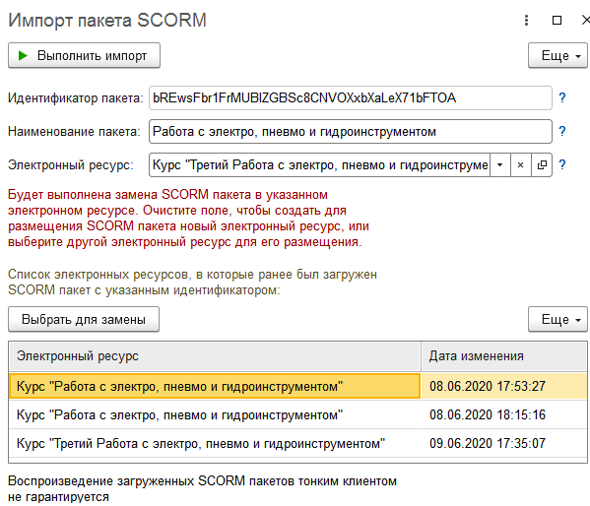
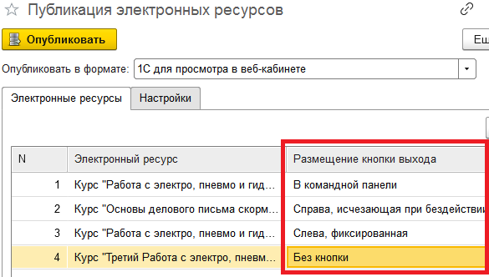
Расширены настройки использования
SCORM курсов
< Выбор электронных ресурсов для загрузки SCORM курса
Добавление кнопки Выход
в плеер SCORM курса:

Slide 5
Параметры, передаваемые SCORM курсом
Completion – признак, что курс изучен полностью. Принимает значения completed - изучил достаточно для этого курса; incomplete - не достаточно для курса; not attempted - не приступал к изучению; unknown - не знаю.
Success – признак, что достигнут успех в изучении (превышен проходной балл). Принимает значения passed – Зачет; failed – Незачет; unknown - не знаю.
Exit - если установлено в suspend, то курс ожидает продолжения учебы вне зависимости от достигнутых ранее результатов его изучения. Любое другое значение - курс НЕ ожидает продолжения учебы.
Score - балл от 0 до 100.
Total Time – суммарное время изучения курса за все сессии работы с ним.
Progress measure - прогресс в изучении от 0 до 100.

Slide 6
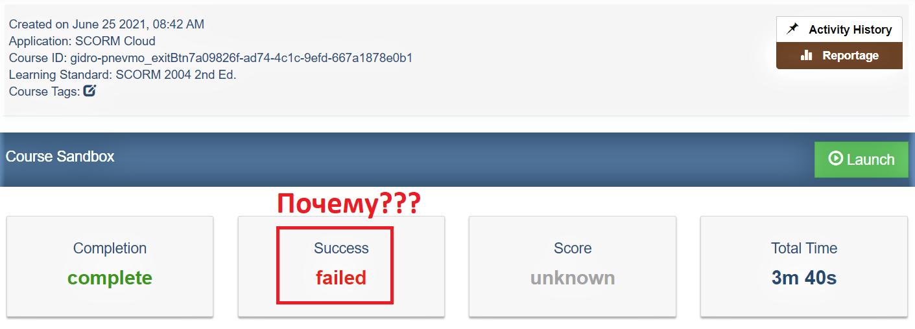
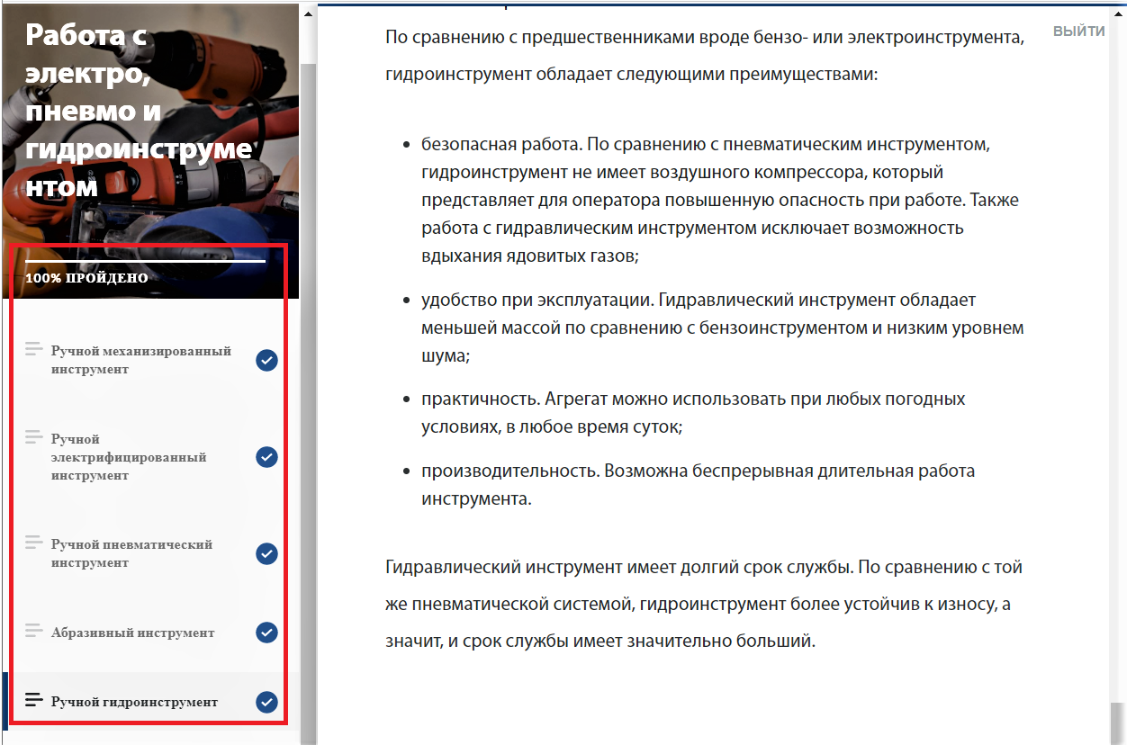
Облако SCORM: некорректный параметр

Slide 7
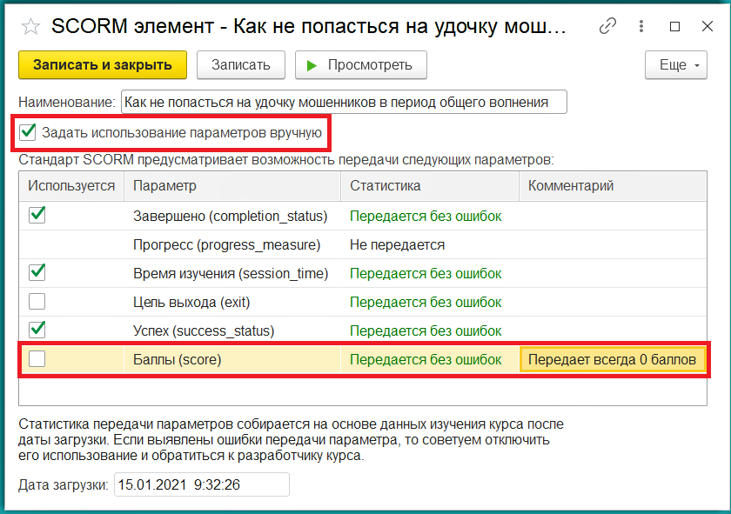
Управление использованием параметров SCORM курса

Slide 8
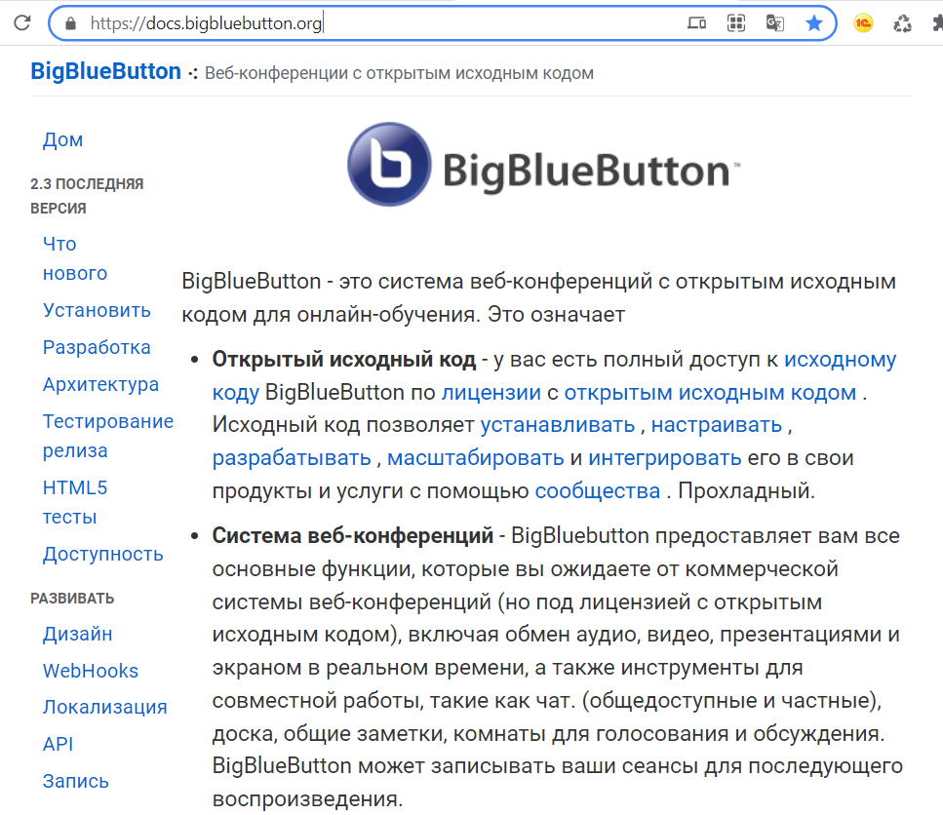
BigBlueButton - программа проведения вебинаров
Свободно распространяется
Открытый исходный код
Русифицирована
Устанавливается на ваш сервер
Подробнее на https://docs.bigbluebutton.org/

Slide 9
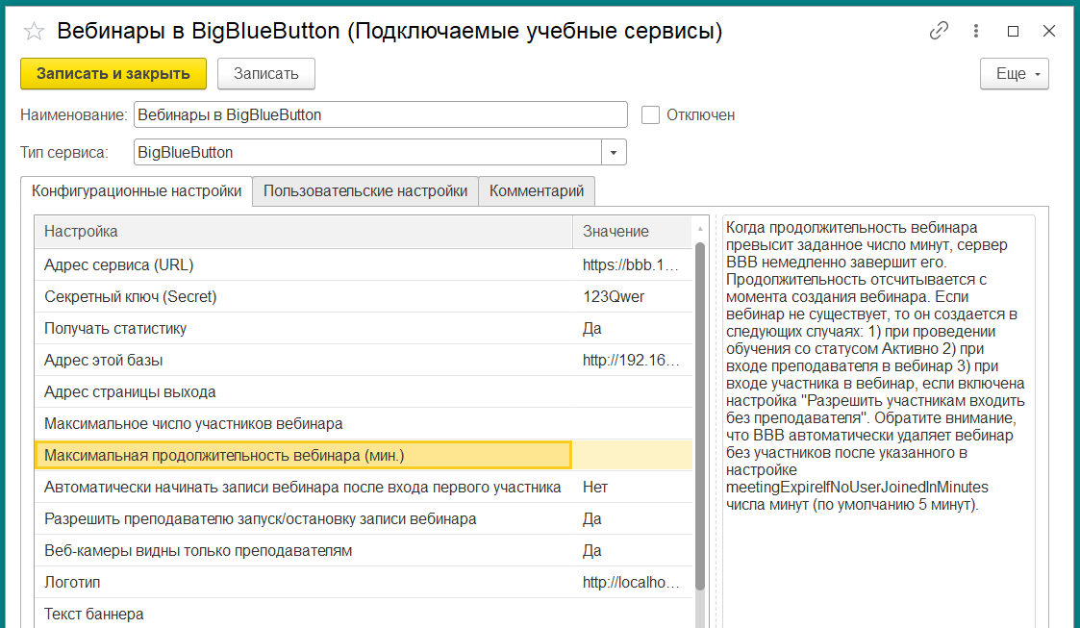
Настройки вебинаров в BigBlueButton для всей базы

Slide 10
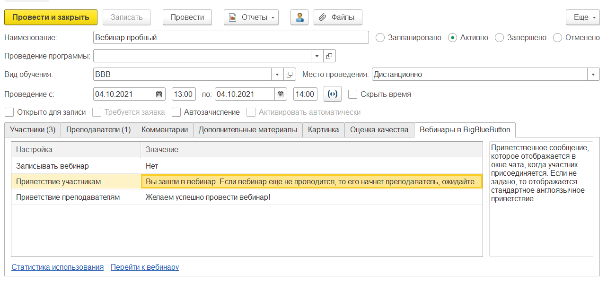
Настройки вебинаров в BigBlueButton для отдельного обучения

Slide 11
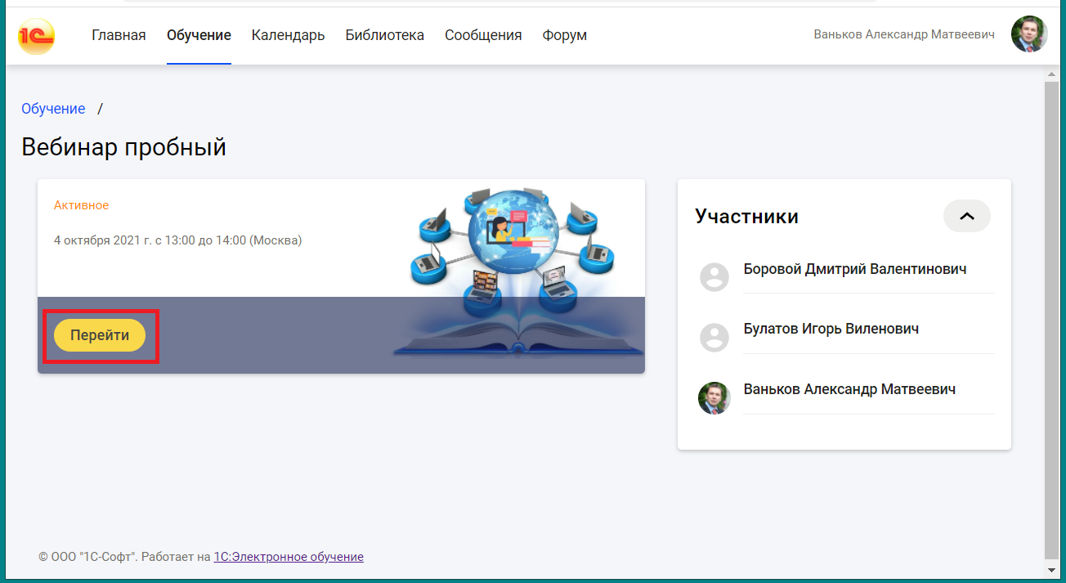
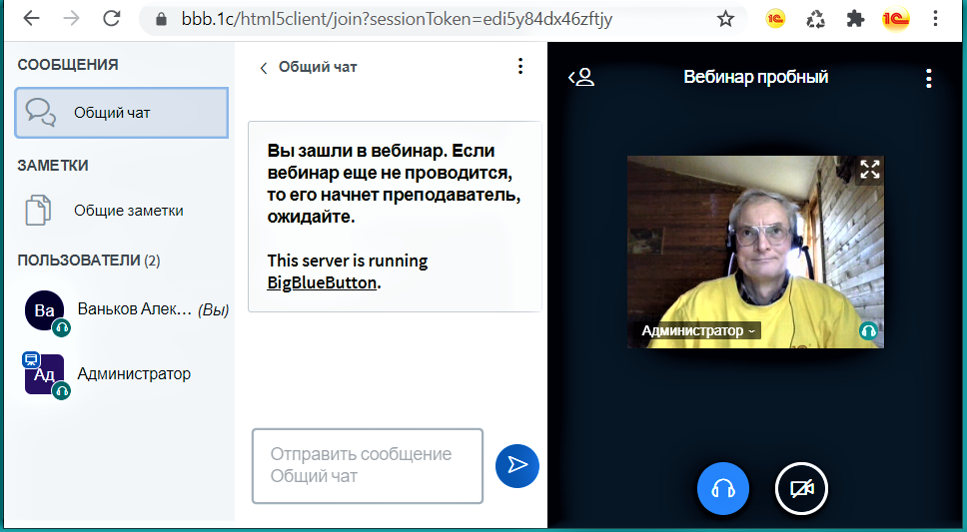
Переход к вебинару из личного кабинета

Slide 12
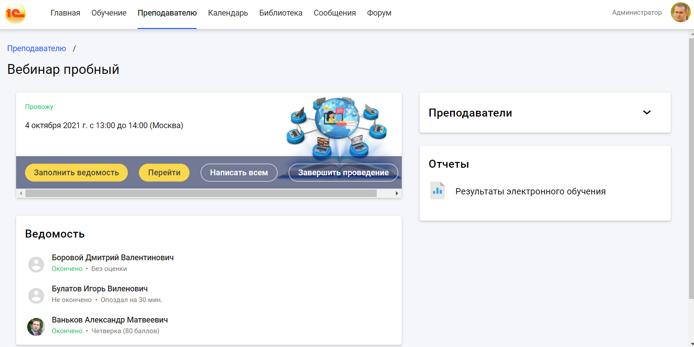
Преподаватель заполняет ведомость по итогам вебинара

Slide 13
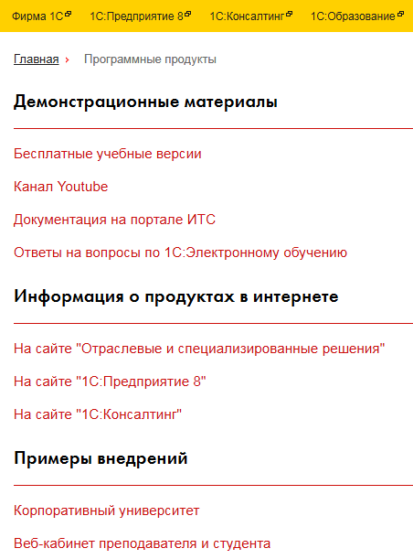
Ознакомиться легко, все ссылки на SDO.1C.ru :
Бесплатная учебная версия для установки на компьютер пользователя
Документация в pdf на releases.1c.ru/
Видеоролики на Youtube
Вопросы-ответы на 1С:ИТС
Реестр отечественного софта
1С:Электронное обучение. Корпоративный университет | 97 200 руб.
1С:Электронное обучение. Веб-кабинет преподавателя и студента | 400 000 руб.

Slide 14
Благодарю за внимание, пожалуйста, задавайте вопросы
Федорченко Вадим Станиславович fedv@1c.ru +7-917-574-57-05
Плод удаленки
на 72 кг

